Slide 1

EDCO3A
Estruturas de dados 1
Aula 05 - Árvores Binárias
Prof. Rafael G. Mantovani
Universidade Tecnológica Federal do Paraná (UTFPR)
Engenharia de Computação
Apucarana - PR, Brasil

Slide 2

Licença
Este trabalho está licenciado com uma Licença CC BY-NC-ND 4.0:
maiores informações:
https://creativecommons.org/licenses/by-nc-nd/4.0/deed.pt_BR

Slide 3
Roteiro
1
Introdução
2
Árvores Binárias
3
Propriedades e Definições
4
Inserção em Árvores Binárias
5
Pesquisa em Árvores Binárias
6
Referências

Slide 4
Roteiro
1
Introdução
2
Árvores Binárias
3
Propriedades e Definições
4
Inserção em Árvores Binárias
5
Pesquisa em Árvores Binárias
6
Referências

Slide 5



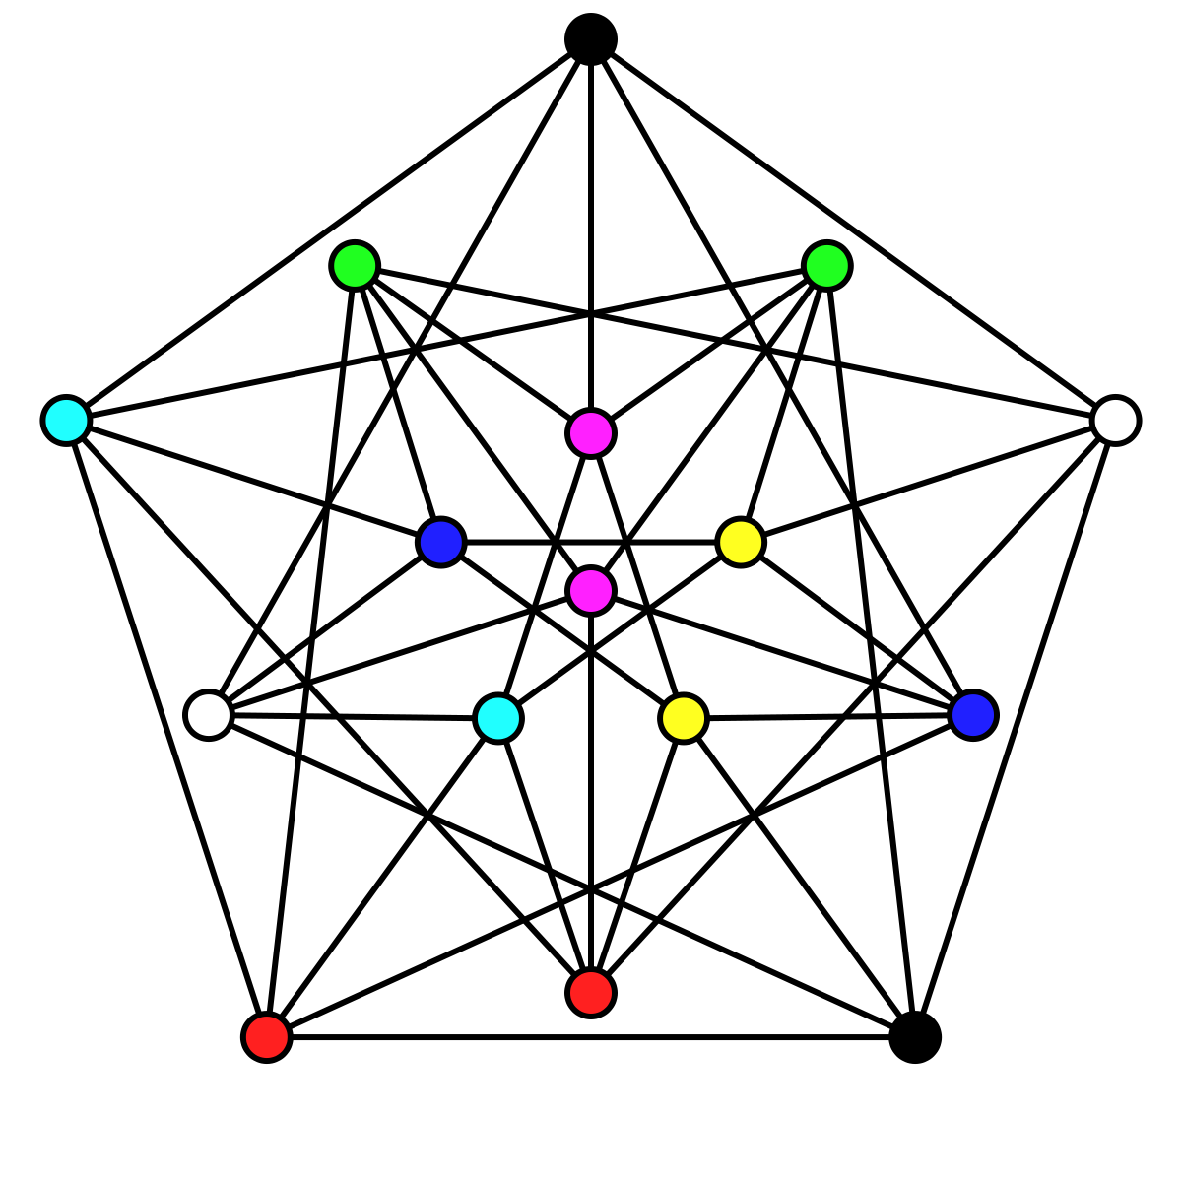




Introdução
Pilhas
Vetores
Filas
Grafos
Problema
Árvores
Etc

Slide 6
Introdução
Pilhas
Vetores
Filas
Grafos
Problema
Árvores
Etc

Slide 7
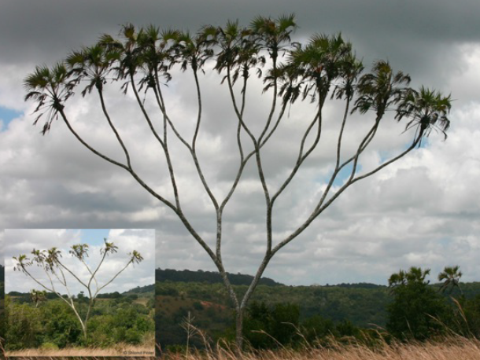
Introdução

Slide 8
Introdução

Slide 9
Introdução

Slide 10
Introdução
A
B
C
D
E
F
G
H
I

Slide 11
Introdução
→
A
Raíz
B
C
D
E
F
G
H
I

Slide 12
Introdução
→
A
Raíz
Raíz: topo
primeiro elemento
B
C
D
E
F
G
H
I

Slide 13
Introdução
A
B
C
D
E
F
G
H
I
Folhas

Slide 14
Introdução
A
Folhas: base
nós terminais
filhos vazios (NULL)
B
C
D
D
E
F
→
G
H
I
Folhas

Slide 15
Árvores
A
B
C
D
E
F
G
H
I

Slide 16
Árvores
A
Árvores: alto volume de buscas
Dicionários
Filas de prioridades (Heaps)
Operações custam tempo proporcional à forma da árvore
Árvore completa (n nós)
O(log n)
B
C
D
E
F
G
H
I

Slide 17
Exemplos de árvores
(a)
árvore vazia
(b)
(c)

Slide 18
Exemplos de árvores
(d)
(e)

Slide 19
Roteiro
1
Introdução
2
Árvores Binárias
3
Propriedades e Definições
4
Inserção em Árvores Binárias
5
Pesquisa em Árvores Binárias
6
Referências

Slide 20
Árvore Binária
…
…
…
…

Slide 21
Árvore Binária
Binária
até 2 filhos
…
…
…
…

Slide 22
Árvore Binária
…
…
…
…

Slide 23
Árvore Binária
NoArvore
(struct)
…
…
…
…

Slide 24
Árvore Binária
NoArvore
(struct)
Filho
esquerdo
…
…
…
…

Slide 25
Árvore Binária
NoArvore
(struct)
Filho
esquerdo
Filho
direito
…
…
…
…

Slide 26
Árvore Binária
NoArvore
NoArvore
inteiro chave
/* … */
NoArvore* filho à direita
NoArvore* filho à esquerda
NoArvore* pai [opcional]
Filho
esquerdo
Filho
direito
…
…
…
…

Slide 27
Árvore Binária
Struct
NoArvore
Pai (Ponteiro*)
999
Chave (int)
(Ponteiro*) Esquerda
Direita (Ponteiro*)
Abstração
Tipo Abstrato
de Dados

Slide 28
Árvore Binária
A
B
C
D
E
F
G
H

Slide 29
Árvore Binária
A
B
C
D
E
F
G
H

Slide 30
Árvore Binária
Raíz
A
B
C
D
E
F
G
H

Slide 31
Árvore Binária
Raíz
A
B
C
D
E
F
G
Folhas
H

Slide 32
Árvore Binária
Raíz
A
B
C
D
E
F
G
Folhas
NULL
NULL
NULL
NULL
H
NULL
NULL
NULL
NULL

Slide 33
Árvore Binária
NULL
Raíz
A
B
C
D
E
F
G
Folhas
NULL
NULL
NULL
NULL
H
NULL
NULL
NULL
NULL

Slide 34
Árvore Binária
Raíz
A
Sentido
encadeamento
B
C
D
E
F
G
Folhas
H

Slide 35
Roteiro
1
Introdução
2
Árvores Binárias
3
Propriedades e Definições
4
Inserção em Árvores Binárias
5
Pesquisa em Árvores Binárias
6
Referências

Slide 36
Sub-árvores
Raíz
Para qualquer nó X
x->esquerda é a raiz da subárvore esquerda
x->direita é a raiz da subárvore direita

Slide 37
Sub-árvores
Raíz
Sub-árvore
esquerda

Slide 38
Sub-árvores
Raíz
Sub-árvore
direita

Slide 39
Sub-árvores
Raíz
Sub-árvore
direita
Sub-árvore
esquerda

Slide 40
Sub-árvores
Raíz

Slide 41
Sub-árvores
Raíz
Sub-árvore
esquerda
Sub-árvore
direita

Slide 42
Sub-árvores
Raíz
Sub-árvore
esquerda
Sub-árvore
direita

Slide 43
Sub-árvores
Raíz
NULL
Sub-árvore
esquerda
Sub-árvore
direita

Slide 44
Sub-árvores
Raíz
NULL
Sub-árvore
esquerda
Sub-árvore
direita

Slide 45
Caminho
Raíz
A
B
C
D
E
F
G
H

Slide 46
Caminho
Raíz
A
B
C
D
E
F
G
H

Slide 47
Caminho
Raíz
A
B
C
D
E
F
G
H

Slide 48
Caminho
Raíz
A
B
C
D
E
F
G
H

Slide 49
Caminho
Raíz
A
B
C
D
E
F
G
H

Slide 50
Caminho
Raíz
A
Caminho
Raiz (A)
Direita (C)
Esquerda (F)
Direita (H)
C = {A, C, F, H}
C
F
G
H

Slide 51
Altura
Raíz
1. Altura de um nó X
* é a distância do caminho entre x e o seu descendente mais afastado
2. Altura de uma árvore
* é a altura da raíz da árvore

Slide 52
Altura
Raíz
A
B
C
D
E
F
G
H

Slide 53
Altura
Raíz
A
B
C
D
E
F
G
altura(D) = 0
H

Slide 54
Altura
Raíz
A
altura(B) = 1
B
C
D
E
F
G
H

Slide 55
Altura
Raíz
A
B
C
altura(C) = 2
D
E
F
G
H

Slide 56
Altura
Raíz
A
altura(A) = 3
B
C
D
E
F
G
H

Slide 57
Exercício 01
Desenhe uma árvore binária quem com 17 nós tenha a menor altura possível.
Repita com a maior altura possível.

Slide 58
Árvores binárias de busca
Propriedade
Dados: nós de árvore X e Y
Se Y é um nó da subárvore esquerda de X,
então Y.chave ≤ X.chave.
Se Y é um nó da subárvore direita de X,
então Y.chave > X.chave

Slide 59
Árvores binárias de busca
Se y.chave ≤ x.chave
Se y.chave > x.chave
X
X
Y
Y

Slide 60
Exemplo
10
7
16
5
8
14
20
15

Slide 61
Exemplo
10
5 < 10
7
16
5 < 7
5
8
14
20
15

Slide 62
Exemplo
10
14 > 10
7
16
14 < 16
5
8
14
20
15

Slide 63
Exemplo
10
15 > 10
7
16
15 < 16
5
8
14
20
15 > 14
15

Slide 64
Exemplo
10
20 > 10
7
16
20 > 16
5
8
14
20
15

Slide 65
Exercício 02
Gerar sequências aleatórias de números e montar as respectivas árvores.

Slide 66
Exercício 03
Trace arvores binárias de busca de alturas 2, 3, 4, 5 e 6 para o conjunto de dados
C = {1, 4, 5, 10, 16, 17, 21}

Slide 67
Roteiro
1
Introdução
2
Árvores Binárias
3
Propriedades e Definições
4
Inserção em Árvores Binárias
5
Pesquisa em Árvores Binárias
6
Referências

Slide 68
Operações em Árvores
Dada uma estrutura S, chave k, elemento x:
estaVazia (S)
iniciar (S)
estaCheia (S)
inserir (S, k)
maximo (S)
remover (S, k)
minimo (S)
pesquisar (S, k)
tamanho (S)
destruir (S)
proximo (S, x)
anterior (S, x)
Operações de
modificação
Operações adicionais
de consulta

Slide 69
Operações em Árvores
Dada uma estrutura S, chave k, elemento x:
estaVazia (S)
iniciar (S)
estaCheia (S)
inserir (S, k)
emOrdem (S)
maximo (S)
remover (S, k)
minimo (S)
preOrdem (S)
pesquisar (S, k)
tamanho (S)
posOrdem (S)
destruir (S)
proximo (S, x)
anterior (S, x)
Operações de
modificação
Operações adicionais
de consulta
Percursos em
árvores

Slide 70
Tipos de Árvore Binária
NoArvore
Filho
esquerdo
Filho
direito
…
…
…
…
tipo NoArvore
Obj
Elemento armazenado
Raiz
*NoArvore
Dir
*NoArvore (direita)
Arvore Binária
Esq
*NoArvore (esquerda)

Slide 71
Tipos de Árvore Binária
typedef struct {
int chave;
} Objeto;
typedef struct NoArvore *PtrArvore;
typedef struct NoArvore{
Objeto elemento;
PtrArvore direita;
PtrArvore esquerda;
} NoArvore;
/* Definir arvore binária na main */
PtrArvore raiz; /* como definir e
usar árvore */
Raiz
*NoArvore
Arvore Binária
tipo NoArvore
Obj
Elemento armazenado
Dir
*NoArvore (direita)
Esq
*NoArvore (esquerda)

Slide 72
Inicialização
Raiz
*NoArvore
NULL

Slide 73
Inicialização
Raiz
*NoArvore
NULL
IniciaArvore (*arvore)
*arvore = NULL;
EstaVazia (*arvore)
return(*arvore == NULL);

Slide 74
Inicialização
Raiz
*NoArvore
NULL
void iniciaArvore(PtrArvore *arvore){
*arvore = NULL;
}
bool estaVazia(PtrArvore *arvore) {
return(*arvore == NULL);
}
IniciaArvore (*arvore)
*arvore = NULL;
EstaVazia (*arvore)
return(*arvore == NULL);

Slide 75
Inserção
As operações de inserção e remoção provocam mudanças no conjunto dinâmico representado por uma árvore de busca binária
A estrutura deve ser mudada, mas a propriedade de busca da árvore deve ser mantida
inserção → fácil
remoção → mais complicado

Slide 76
Inserção
Versão:
- Iterativa
- Recursiva
Raiz
NULL

Slide 77
Inserção
Versão:
- Iterativa
- Recursiva
Raiz
Inserir x = 5
NULL

Slide 78
Inserção
Versão:
- Iterativa
- Recursiva
Raiz
Árvore
vazia
Inserir x = 5
NULL

Slide 79
Inserção
Versão:
- Iterativa
- Recursiva
Raiz
Inserir x = 5
5
NULL
NULL

Slide 80
Inserção
Versão:
- Iterativa
- Recursiva
Raiz
Inserir x = 5
5
NULL
NULL
Se arvore está vazia:
alocar memória para um novo nó
atribuir à raíz o novo nó criado/alocado
raiz->direita = raiz->esquerda = NULL;
raiz->elemento = x
return(true)

Slide 81
Inserção
Versão:
- Iterativa
- Recursiva
Raiz
Inserir x = 7
5
NULL
NULL

Slide 82
Inserção
Versão:
- Iterativa
- Recursiva
Raiz
Inserir x = 7
5
NULL
7
NULL
NULL

Slide 83
Inserção
Versão:
- Iterativa
- Recursiva
Raiz
Inserir x = 7
5
7 > 5
NULL
7
NULL
NULL
7 > elemento na raiz (5)
* deve ser inserido na sub-arvore direita
* assim mantém-se a propriedade de busca

Slide 84
Inserção
Versão:
- Iterativa
- Recursiva
Raiz
Inserir x = 4
5
NULL
7
NULL
NULL

Slide 85
Inserção
Versão:
- Iterativa
- Recursiva
Raiz
Inserir x = 4
5
4
7
NULL
NULL
NULL
NULL

Slide 86
Inserção
Versão:
- Iterativa
- Recursiva
Raiz
Inserir x = 4
5
4 < 5
4
7
NULL
NULL
NULL
NULL
4 < elemento na raiz (5)
* deve ser inserido na sub-arvore esquerda
* assim mantém-se a propriedade de busca

Slide 87
Inserção
Versão:
- Iterativa
- Recursiva
Raiz
Inserir x = 4
5
4 < 5
4
7
NULL
NULL
NULL
NULL

Slide 88
Inserção
Versão:
- Iterativa
- Recursiva
Raiz
Inserir x = 3
Inserir x = 2
5
Inserir x = 6
4
7
Inserir x = 8
Inserir x = 9
Como fica a árvore?

Slide 89
Inserção
Versão:
- Iterativa
- Recursiva
Raiz
Inserir x = 3
Inserir x = 2
5
Inserir x = 6
4
7
Inserir x = 8
Inserir x = 9
Se x.chave > chave do nó corrente
acessar o filho da direita (subárvore direita)
Senão // x.chave < chave
acessar o filho da esquerda (subárvore esquerda)
Quando encontrar um ponteiro == NULL
inserir novo elemento

Slide 90
Inserção
Inserção (PtrArvore *arvore, Objeto x) // Versão recursiva
se *arvore == NULL // condição de parada da recursão
(*arvore) = malloc(sizeof(NoArvore));
(*arvore)->direita = (*arvore)->esquerda = NULL;
(*arvore)->elemento = x;
return(true);
se (*arvore)->elemento.chave == x.chave
// não insere chave duplicada
return (false);
se (*arvore)->elemento.chave > x.chave
return(Inserção(&(*arvore)->esquerda, x));
senão
return(Inserção(&(*arvore)->direita, x))

Slide 91
Inserção
Inserção (PtrArvore *arvore, Objeto x) // Versão recursiva
se *arvore == NULL // condição de parada da recursão
(*arvore) = malloc(sizeof(NoArvore));
(*arvore)->direita = (*arvore)->esquerda = NULL;
(*arvore)->elemento = x;
return(true);
se (*arvore)->elemento.chave == x.chave
// não insere chave duplicada
return (false);
se (*arvore)->elemento.chave > x.chave
return(Inserção(&(*arvore)->esquerda, x));
senão
return(Inserção(&(*arvore)->direita, x))
Percorre a árvore
até achar a posição
de inserção

Slide 92
Exercício 04
Implementar Tipos Abstratos de Árvore Binária e a operação de inserção de elementos.
Se preciso, implementar funções auxiliares para checar se a estrutura está correta.

Slide 93
Exercício 05
Como escrever uma versão iterativa para a função de inserção em uma árvore binária?

Slide 94
Roteiro
1
Introdução
2
Árvores Binárias
3
Propriedades e Definições
4
Inserção em Árvores Binárias
5
Pesquisa em Árvores Binárias
6
Referências

Slide 95
Percursos
Raiz
Útil para:
- Imprimir
- Consultar
- Remover
- Inserir
5
4
7
3
6
8
2
9

Slide 96
Percursos
Raiz
Útil para:
- Imprimir
- Consultar
- Remover
- Inserir
5
Pre-Ordem
4
7
Pos-Ordem
Em-Ordem
3
6
8
2
9

Slide 97
Percurso: Pre-ordem
Raiz
5
Pre-Ordem
4
7
Pos-Ordem
Em-Ordem
3
6
8
2
9

Slide 98
Percurso: Pre-ordem
Raiz
5
Pre-Ordem
4
7
Pos-Ordem
Em-Ordem
3
6
8
2
9
Pre-Ordem (*arvore)
imprime o valor do nó corrente // (*arvore)
Pre-Ordem((*arvore)->esquerda)
Pre-Ordem((*arvore)->direita)

Slide 99
Percurso: Pre-ordem
Raiz
5
Pre-Ordem
4
7
Pos-Ordem
Em-Ordem
3
6
8
2
9
Percurso = {5, 4, 3, 2, 7, 6, 8, 9}
Pre-Ordem (*arvore)
imprime o valor do nó corrente // (*arvore)
Pre-Ordem((*arvore)->esquerda)
Pre-Ordem((*arvore)->direita)

Slide 100
Percurso: Pos-ordem
Raiz
5
Pre-Ordem
4
7
Pos-Ordem
Em-Ordem
3
6
8
2
9

Slide 101
Percurso: Pos-ordem
Raiz
5
Pre-Ordem
4
7
Pos-Ordem
Em-Ordem
3
6
8
2
9
Pos-Ordem (*arvore)
Pos-Ordem((*arvore)->esquerda)
Pos-Ordem((*arvore)->direita)
imprime o valor do nó corrente // (*arvore)

Slide 102
Percurso: Pos-ordem
Raiz
5
Pre-Ordem
4
7
Pos-Ordem
Em-Ordem
3
6
8
2
9
Percurso = {2, 3, 4, 6, 9, 8, 7, 5}
Pos-Ordem (*arvore)
Pos-Ordem((*arvore)->esquerda)
Pos-Ordem((*arvore)->direita)
imprime o valor do nó corrente // (*arvore)

Slide 103
Percursos
Raiz
5
Pre-Ordem
4
7
Pos-Ordem
Em-Ordem
3
6
8
2
9

Slide 104
Percursos
Raiz
5
Pre-Ordem
4
7
Pos-Ordem
Em-Ordem
3
6
8
2
9
Em-Ordem (*arvore)
Em-Ordem((*arvore)->esquerda)
imprime o valor do nó corrente // (*arvore)
Em-Ordem((*arvore)->direita)

Slide 105
Percursos
Raiz
5
Pre-Ordem
4
7
Pos-Ordem
Em-Ordem
3
6
8
2
9
Percurso = {2, 3, 4, 5, 6, 7, 8, 9}
Em-Ordem (*arvore)
Em-Ordem((*arvore)->esquerda)
imprime o valor do nó corrente // (*arvore)
Em-Ordem((*arvore)->direita)

Slide 106
Consultas / Pesquisa
Recebe o ponteiro da raiz (*arvore) e uma chave de consulta chave (int)
se existir = TRUE
se não existir = FALSE
acessar raiz
percorrer a arvore usando a propriedade de busca
encontrar a posição do elemento no arranjo

Slide 107
Consultas / Pesquisa
15
10
27
8
26
28
2
30

Slide 108
Consultas / Pesquisa
Procurar x = 8
15
10
27
8
26
28
2
30

Slide 109
Consultas / Pesquisa
Procurar x = 8
8 < 15
15
10
27
8
26
28
2
30

Slide 110
Consultas / Pesquisa
Procurar x = 8
8 < 15
15
10
27
8
26
28
2
30

Slide 111
Consultas / Pesquisa
Procurar x = 8
8 < 15
15
8 < 10
10
27
8
26
28
2
30

Slide 112
Consultas / Pesquisa
Procurar x = 8
8 < 15
15
8 < 10
10
27
8 = 8
8
26
28
2
30

Slide 113
Consultas / Pesquisa
Procurar x = 8
15
Resultado: TRUE :)
10
27
8 = 8
8
26
28
2
30

Slide 114
Consultas / Pesquisa
Procurar x =1
15
10
27
8
26
28
2
30

Slide 115
Consultas / Pesquisa
Procurar x =1
1 < 15
15
Resultado: False :/
1 < 10
10
27
1 < 8
8
26
28
1 < 2
2
30
NULL

Slide 116
Consultas / Pesquisa
Procurar x = 26
15
10
27
8
26
28
2
30

Slide 117
Consultas / Pesquisa
Procurar x = 26
15
26 > 15
10
27
26 < 27
8
26
28
2
26 = 26
30

Slide 118
Consultas / Pesquisa
Procurar x = 26
15
Resultado: TRUE :)
10
27
8
26
28
2
26 = 26
30

Slide 119
Consultas / Pesquisa
Recebe o ponteiro da raiz (*arvore) e uma chave de consulta chave (int)
se existir = TRUE
se não existir = FALSE
bool procurar(PtrArvore *arvore, int chave, Objeto *ret) {
// não achou o elemento
se (*arvore == NULL) return (false)
// achou o elemento
se ((*arvore)->elemento.chave == chave) return (true)
se (chave < (*arvore)->elemento.chave)
procurar na subárvore esquerda // (*arvore)->esquerda
senão // chave > (*arvore)->elemento.chave
procurar na subárvore direita // (*arvore)->direita
}

Slide 120
Consultas / Pesquisa
Recebe o ponteiro da raiz (*arvore) e uma chave de consulta chave (int)
se existir = TRUE
se não existir = FALSE
bool procurar(PtrArvore *arvore, int chave, Objeto *ret) {
// não achou o elemento
se (*arvore == NULL) return (false)
// achou o elemento
se ((*arvore)->elemento.chave == chave) return (true)
se (chave < (*arvore)->elemento.chave)
procurar na subárvore esquerda // (*arvore)->esquerda
senão // chave > (*arvore)->elemento.chave
procurar na subárvore direita // (*arvore)->direita
}
Recursão

Slide 121
Exercício 06
Implementar a função de busca/pesquisa/consulta para árvores binárias.

Slide 122
Roteiro
1
Introdução
2
Árvores Binárias
3
Propriedades e Definições
4
Inserção em Árvores Binárias
5
Pesquisa em Árvores Binárias
6
Referências

Slide 123

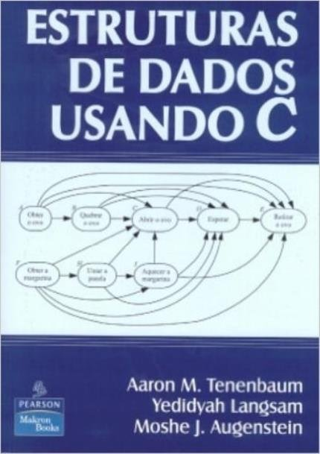
Referências sugeridas
[Cormen et al, 2018]
[Tenenbaum et al, 1995]

Slide 124


Referências sugeridas
[Ziviani, 2010]
[Drozdek, 2017]

Slide 125
Perguntas?
Prof. Rafael G. Mantovani
rafaelmantovani@utfpr.edu.br

